Slide 1

Azure Cup 2023
Denis Leskovar
Mojmír Kyjonka
Jan Kleprlík

Slide 2
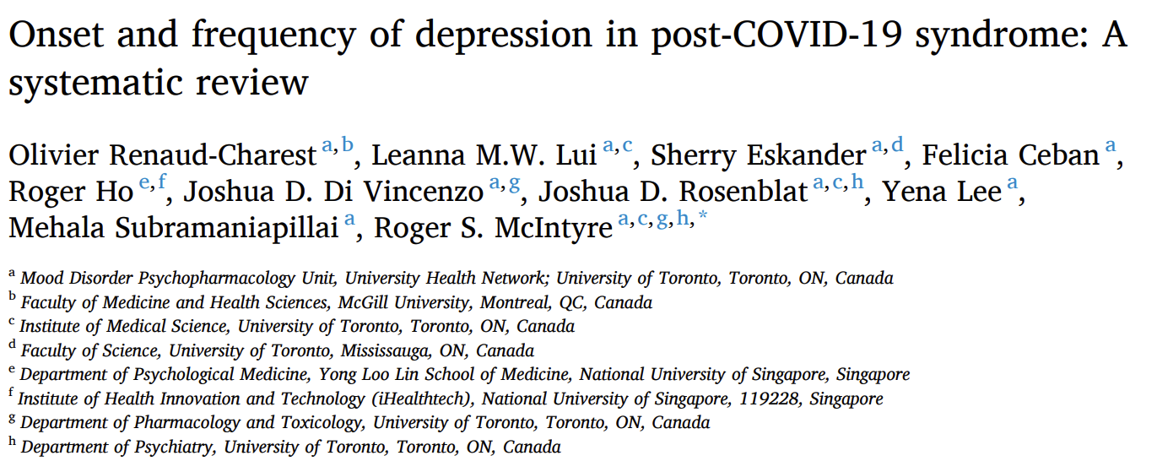
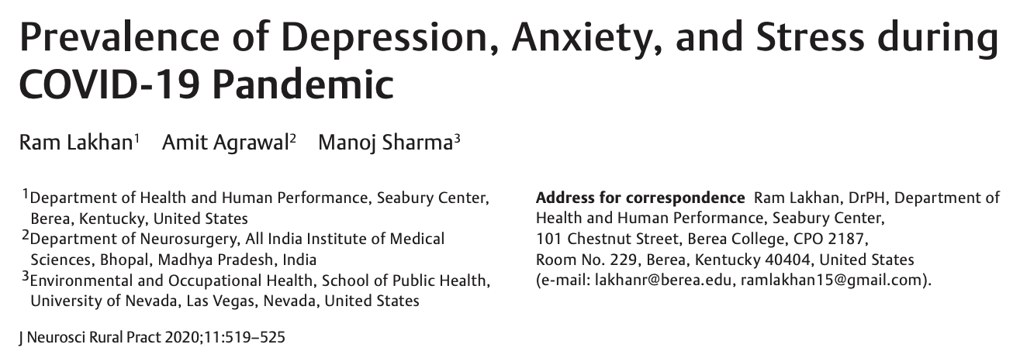
Psychické zdraví
Klid a vyrovnanost v posledních letech klesá
Stres, úzkosti a deprese jsou častější
Studie vznikají především v posledních letech

Slide 3
Psychické zdraví
Je důležitá jakákoliv pomoc
Jisté aktivity slouží jako prevence
Důležitý je sociální kontakt
Opak izolace!

Slide 4
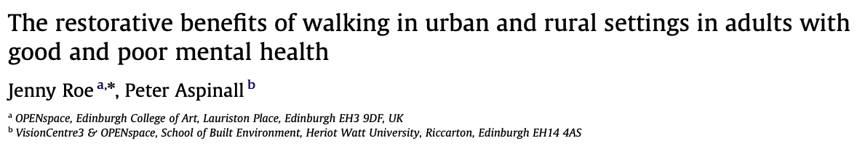
Prevence: Procházky
Potvrzený pozitivní vliv na psychiku
Nižší míra depresí
Zdravější životní styl
Regulace dopaminu

Slide 5
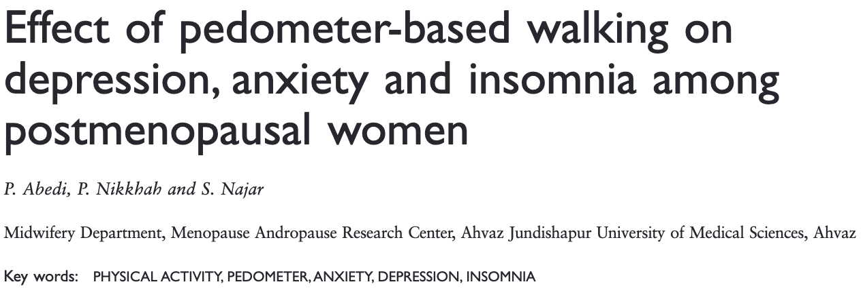
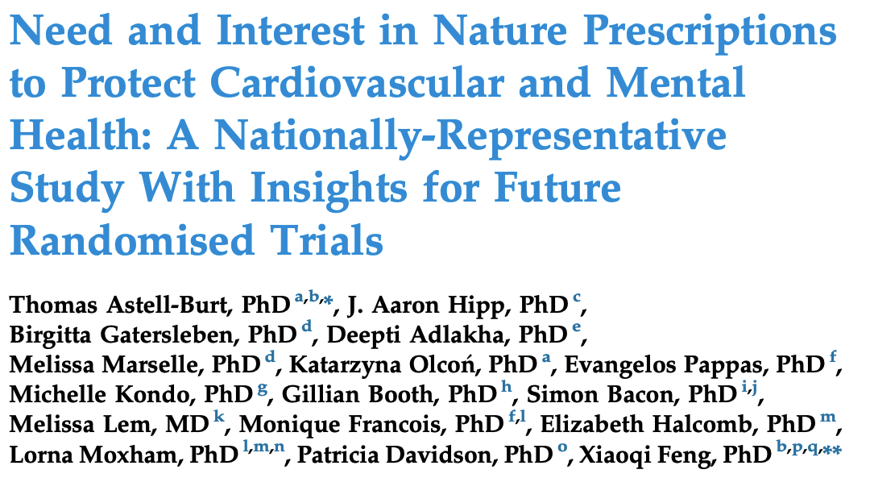
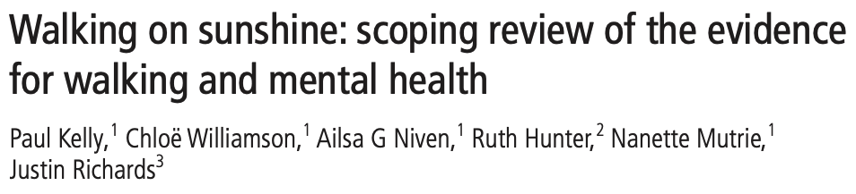
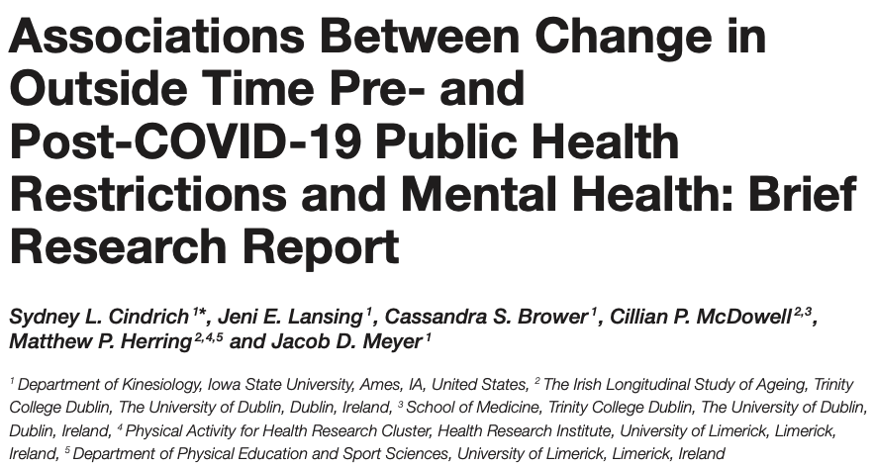
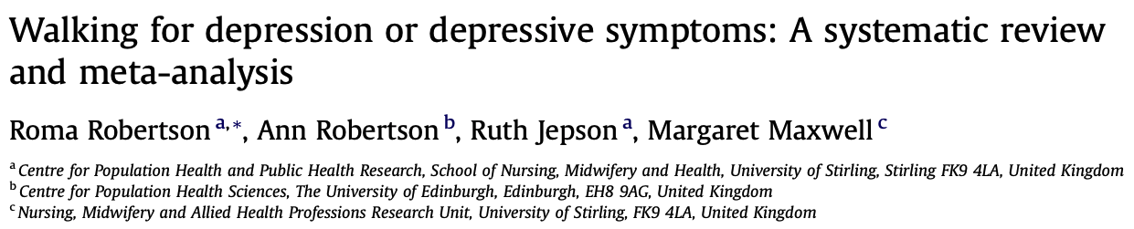

Slide 6
Nápad
Foxplore = Fog + Explore
Gamifikace procházení a poznávání
Postupné odhalování mapy světa
Využití geolokace uživatele
Personalizované doporučování lokací
Možnost poznávání ve skupinách

Slide 7
Stavební kameny
Azure Open Datasets
Azure Maps
Azure OpenAI
Azure App Service

Slide 8
Realizace
Výběr zajímavých lokalit
Azure Open Datasets
Zpracování v C#
Zobrazení lokalit na mapě
Azure Maps
Vykreslení v React Web App
Doporučení míst chatbotem
Azure OpenAI – ChatGPT
Specializace pro daný use-case

Slide 9
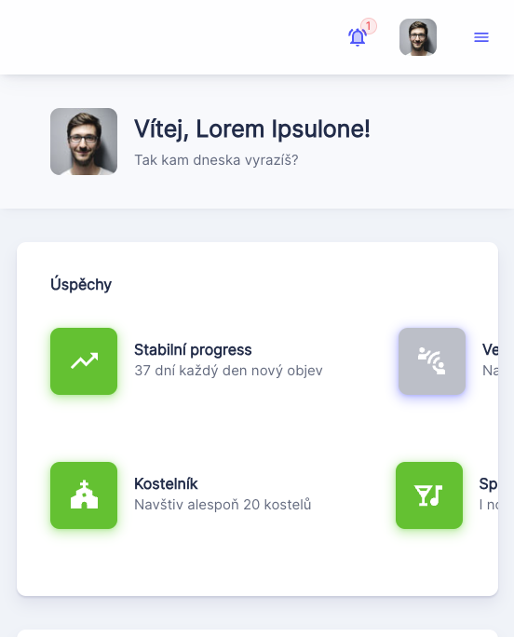
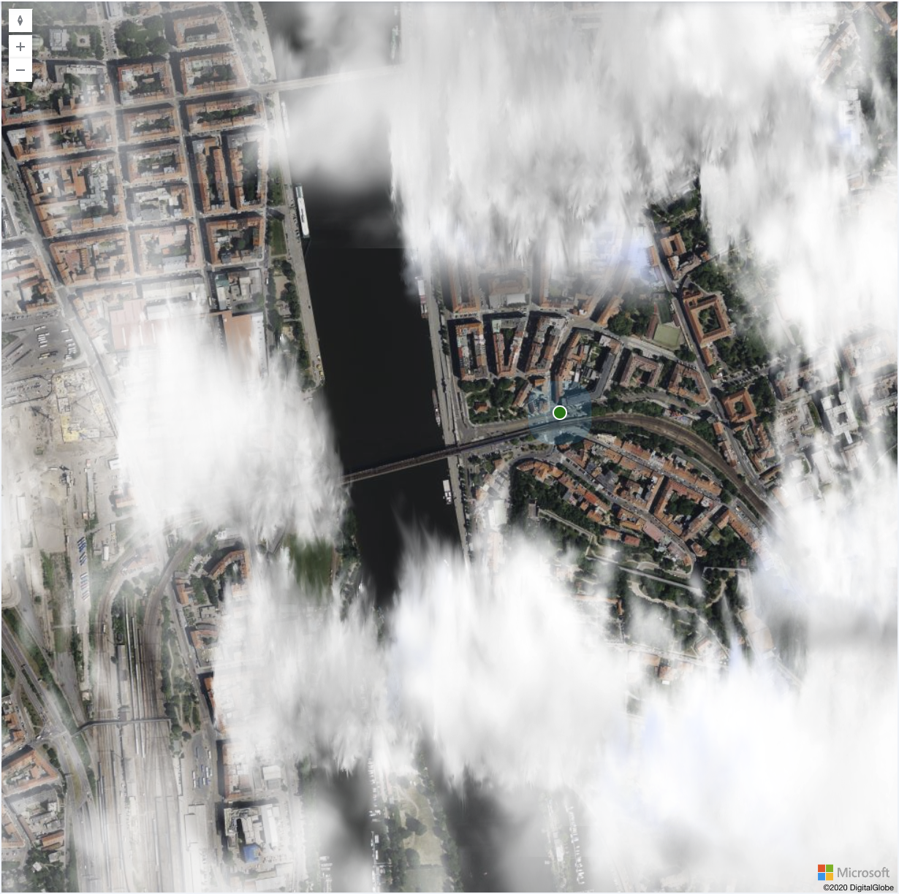
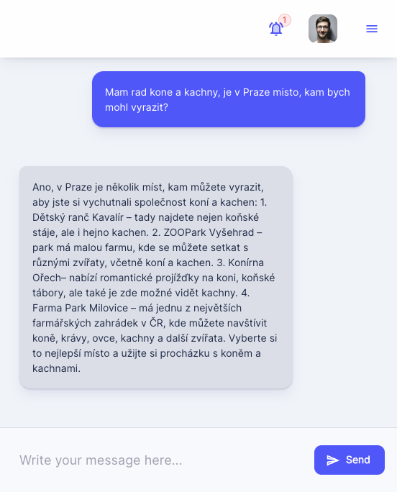
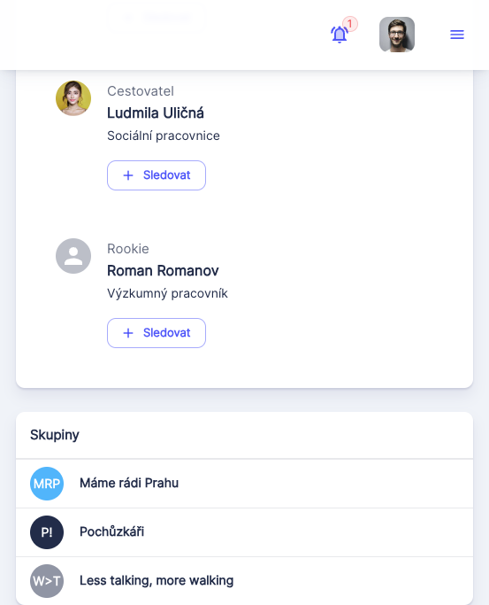
Výsledek
Web API běžící v Azure
Frontend zobrazující:
Profil uživatele
Prozkoumávanou mapu
Personalizovaného chatbota
Sociální skupiny

Slide 10
Demo

Slide 11
SWOT Analýza
Identifikovali jsme skupiny uživatelů
Odhalili jsme slabiny stávajícího řešení
Navrhli jsme rozšiřitelnost

Slide 12
Silné stránky
Pozitivní dopad na psychické zdraví
Rozšiřitelnost
Do dalších oblastí
Pro další skupiny uživatelů
Personalizace

Slide 13
Slabé stránky
Stávající omezení mapy
Omezená skupina uživatelů
Psychické zdraví bráno jako tabu

Slide 14
Příležitosti
Hráči geolocation-based her
Geocaching, Pokémon Go
Spolupráce s partnery
Partnerství u point-of-interest provozovatelů

Slide 15
Hrozby
Konkurence může adoptovat zaměření na psychické zdraví

Slide 16
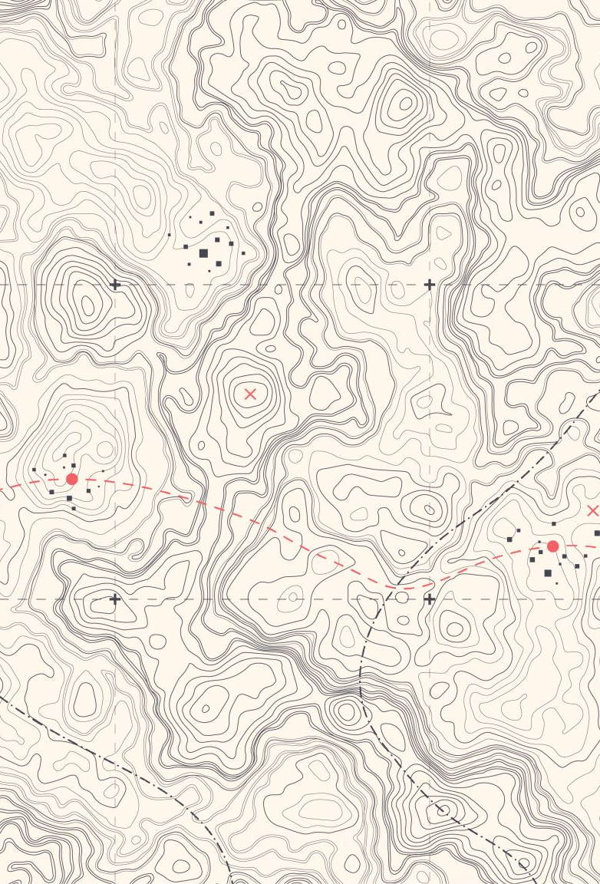
Rozšíření
Další města a příroda
CHKO, NP
Prozkoumávání ve skupinách
Dynamičtější mapa
Rozšíření Azure Maps o vlastní layer
Podpora chytrých hodinek

Slide 17
Děkujeme!

Slide 18

Q&A

Slide 19
Zdroje
https://www.mdpi.com/2077-0383/10/18/4142
https://www.sciencedirect.com/science/article/pii/S002239562100594X
https://www.sciencedirect.com/science/article/pii/S1443950622012240?via%3Dihub
https://www.sciencedirect.com/science/article/pii/S1353829210001322?fr=RR-2&rr=7d963ad72dbdb33f
https://www.tandfonline.com/doi/full/10.3109/13697137.2015.1065246

Slide 20
Zdroje
https://www.sciencedirect.com/science/article/pii/S1755296612000099
https://www.sciencedirect.com/science/article/pii/S1353829210001322
https://bjsm.bmj.com/content/52/12/800.full
https://www.frontiersin.org/articles/10.3389/fpubh.2021.619129/ful

